Slide 1
Неделя английского языка с 27 ноября по 1 декабря 2017 года

Slide 2
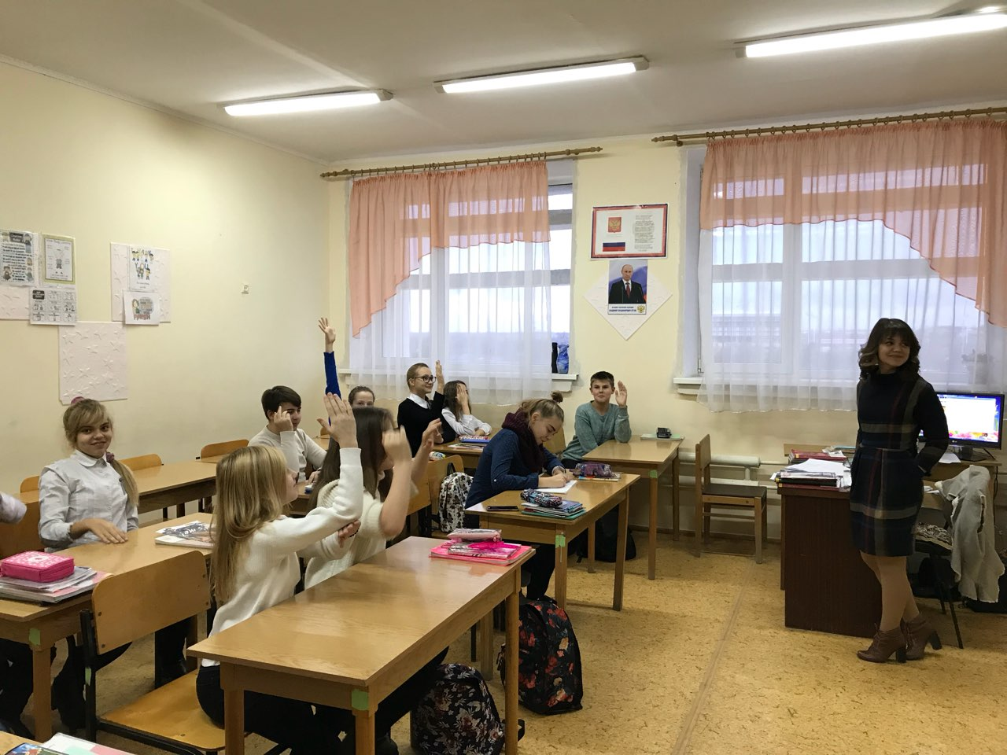
Внеклассное мероприятие «День Благодарения» в 7-Б классе Учитель Ищенко Я.О.

Slide 3
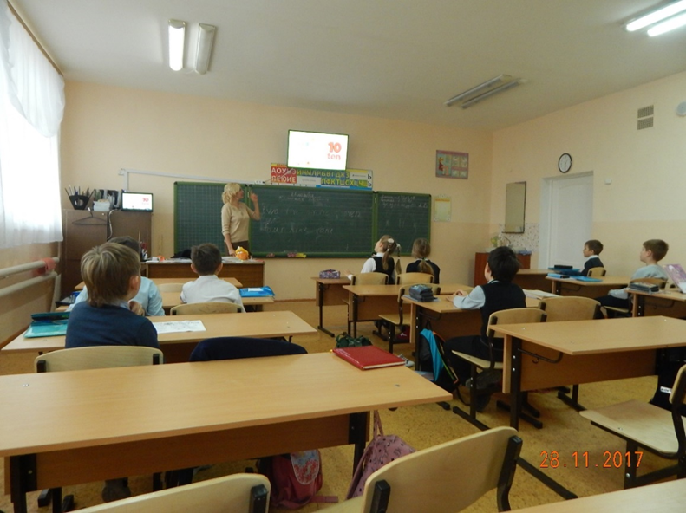
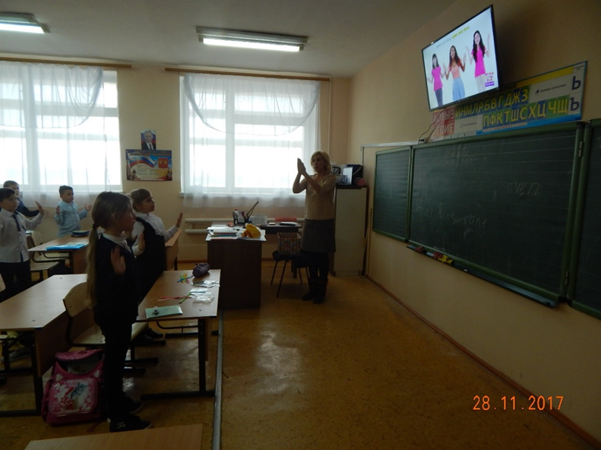
Открытое занятие по внеурочной деятельности во 2-В классе. Игра «Нарисуй радугу» Учитель Бухлаева Ю.А.

Slide 4
Открытый урок в 9-К классе «Написание рассказа» Учитель Песенко О.Н.

Slide 5
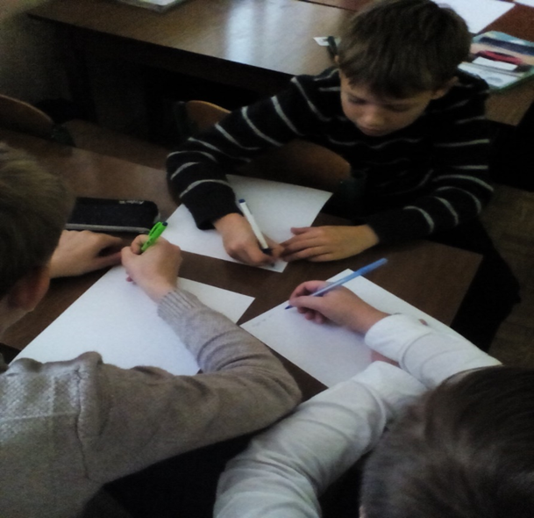
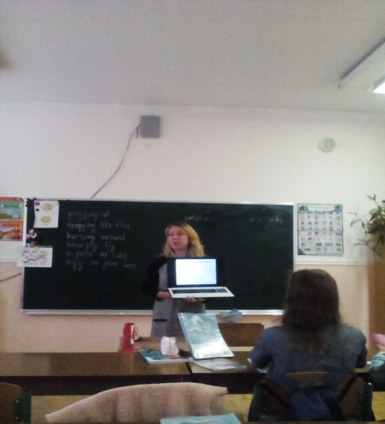
Открытый урок в 8-Б классе «Роль идиом в развитии языковой догадки» Учитель Сёмкина В.А.

Slide 6
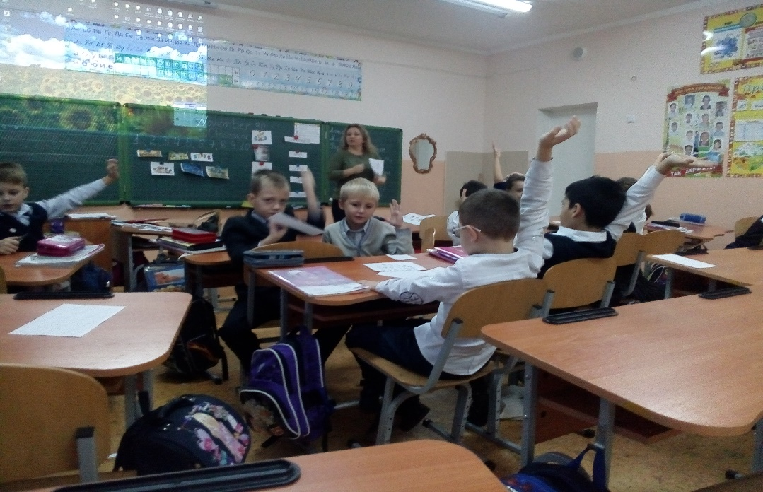
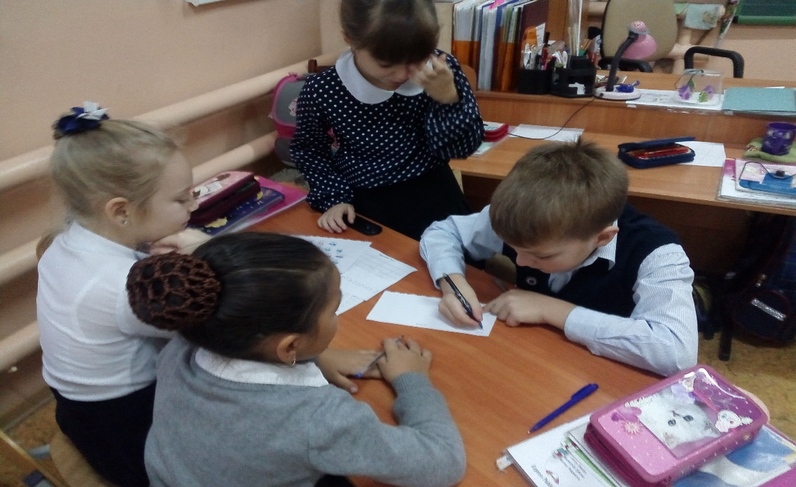
Открытый урок во 2-А классе «Мой День рождения» Учитель Матясова Ю.В.

Slide 7
Внеклассное мероприятие в 9 классе «Путешествие по Америке» Учителя Песенко О.Н. и Смелик О.В.

Slide 8
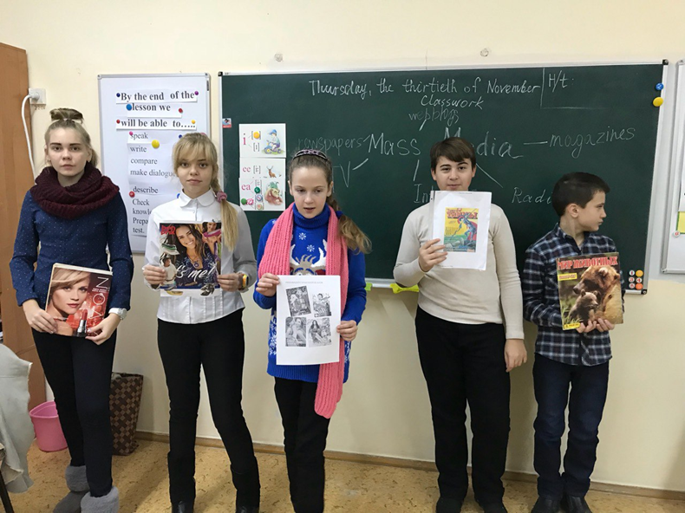
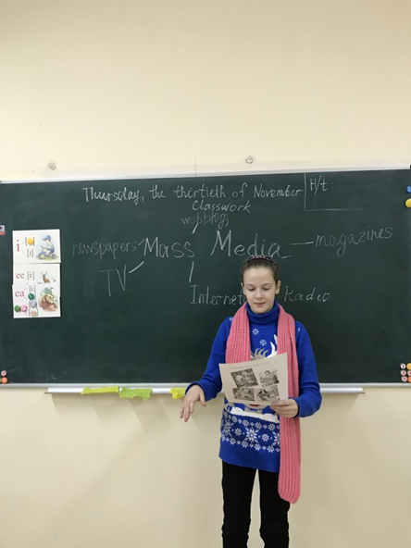
Открытый урок в 7-Б классе «Журналы для подростков в Великобритании» Учитель Ищенко Я.О.

Slide 9
Открытый урок «Фестиваль мороженого» в 3-Б классе Учитель Беленькая Л.В.

